Slide 1

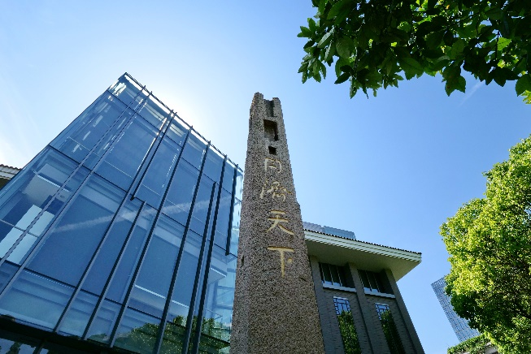
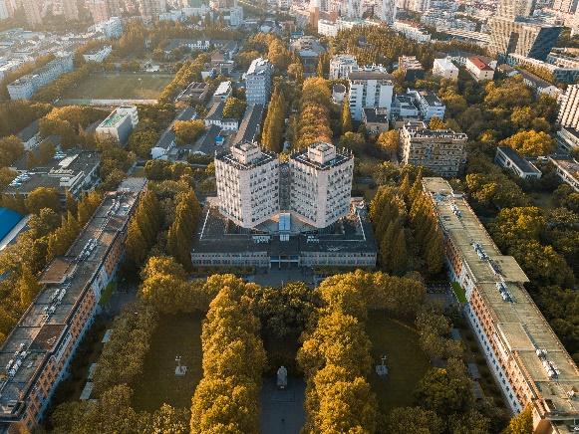
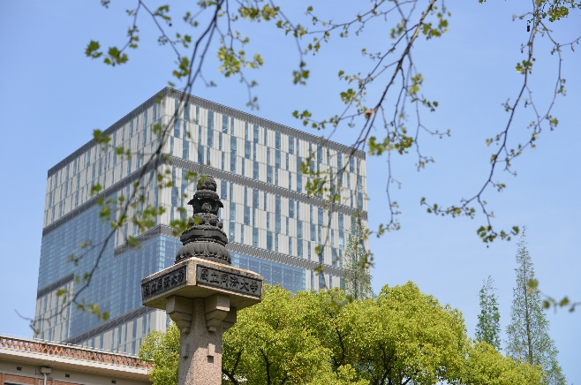
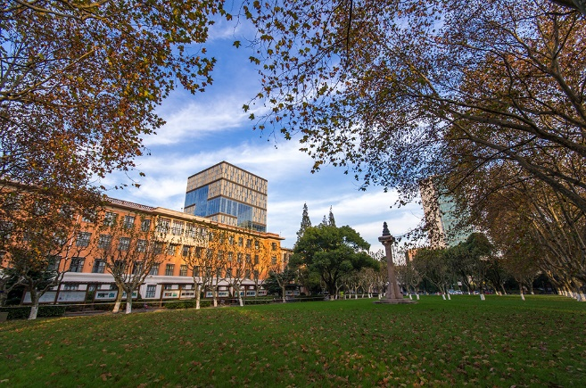
数字图像处理
5 作业辅导：基本边缘与卷积
张绍明

Slide 2
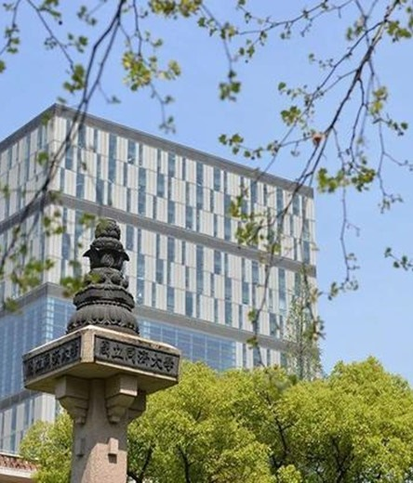
C++程序设计和OpenCV的入门
灰度变换 直方图均衡
几何变换 仿射变换
二维卷积 平滑、锐化
二维可分离卷积
上述算法的C++实现
目录

Slide 3
作业任务
GrayTrans
GeoTrans
Conv2d
Conv2dSeparated

Slide 4
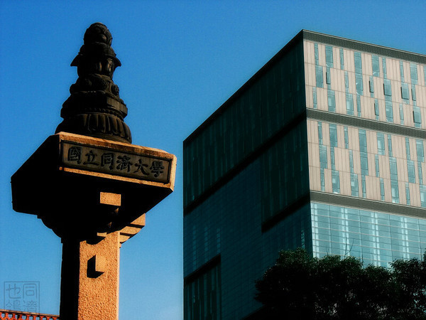
感谢！
携手共创未

